Slide 1

LA BRECHA QUE
ANTICIPA LA INFLACIÓN
Los mayoristas suben 31,1% interanual; los minoristas, 33,8%.
Una brecha de 2,7 puntos con lecturas clave para el pricing
ESTRATEGIA · DECISIÓN · EJECUCIÓN
Fuente: INDEC — Sistema de Índices de Precios Mayoristas, julio 2026
KARTAL Consulting | kartal.com.ar | Miércoles 19 de agosto de 2026
Notes:
Portada. El informe analiza el Sistema de Indices de Precios Mayoristas (IPIM) de julio 2026 del INDEC, y lo compara contra el IPC minorista del mismo mes: los mayoristas suben 31,1% interanual, 2,7 puntos por debajo del 33,8% minorista.

Slide 2
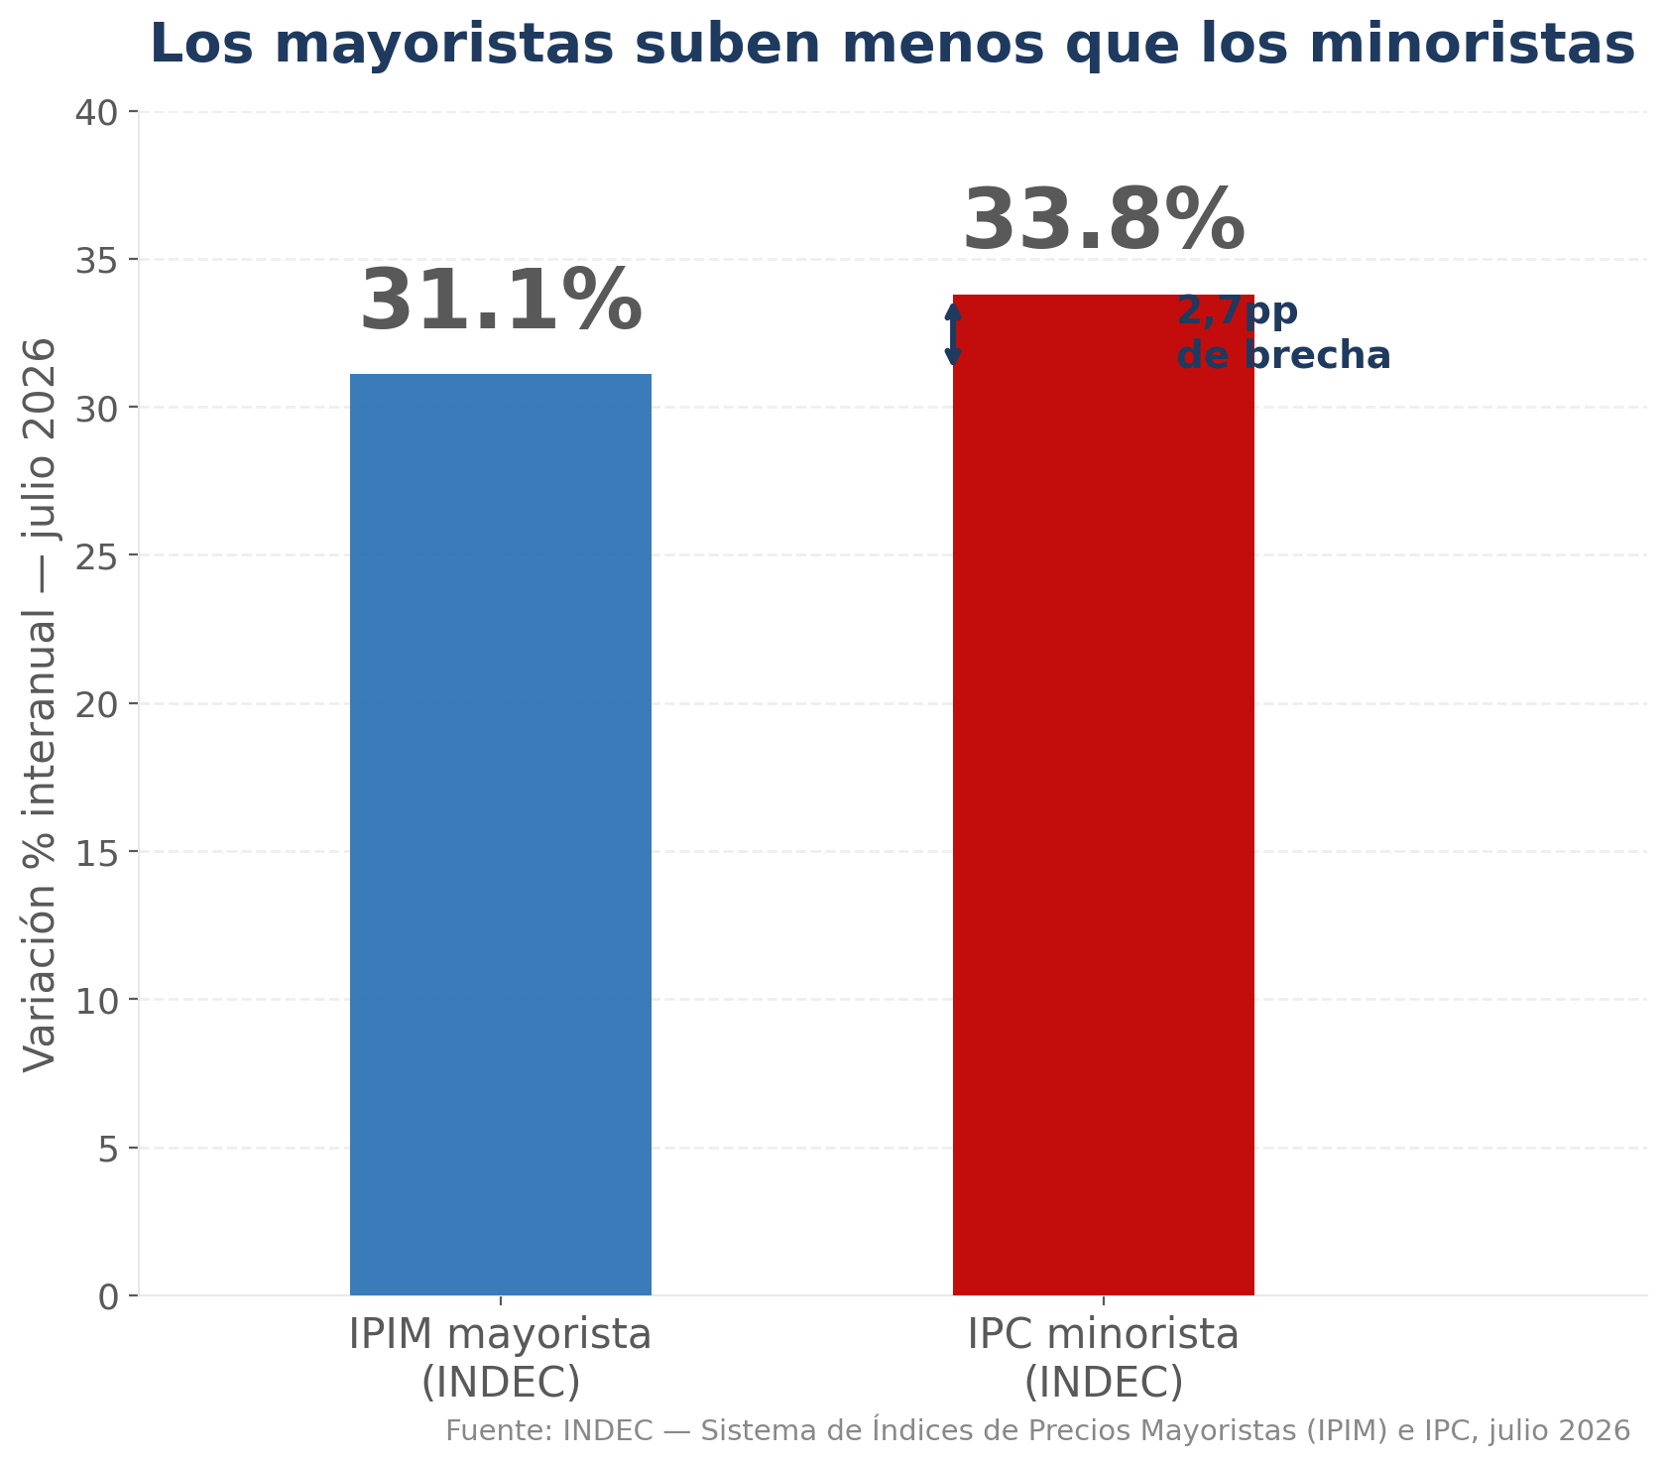
MAYORISTAS Y MINORISTAS, CARA A CARA
Variación interanual, julio 2026
«La brecha entre mayorista y minorista es, en el fondo, un termómetro de margen.»
Notes:
Dato clave visual. El IPIM mayorista subio 31,1% interanual en julio, frente al 33,8% del IPC minorista -una brecha de 2,7 puntos porcentuales que puede leerse como margen de convergencia futura o como ampliacion de margenes en la cadena de comercializacion.

Slide 3
DOS LECTURAS DE UNA MISMA BRECHA
2,7pp
de diferencia entre el costo mayorista y el precio minorista
¿Convergencia futura del IPC? ¿O márgenes que se amplían? INDEC, jul-2026
«La brecha entre mayorista y minorista es, en el fondo, un termómetro de margen.»
Notes:
Hook. La brecha de 2,7 puntos entre el IPIM mayorista (31,1%) y el IPC minorista (33,8%) admite dos lecturas: que el consumo minorista tiene margen para desacelerar, o que los margenes de la cadena de comercializacion se estan ampliando. Ninguna es automatica -requiere monitoreo de los proximos meses.

Slide 4
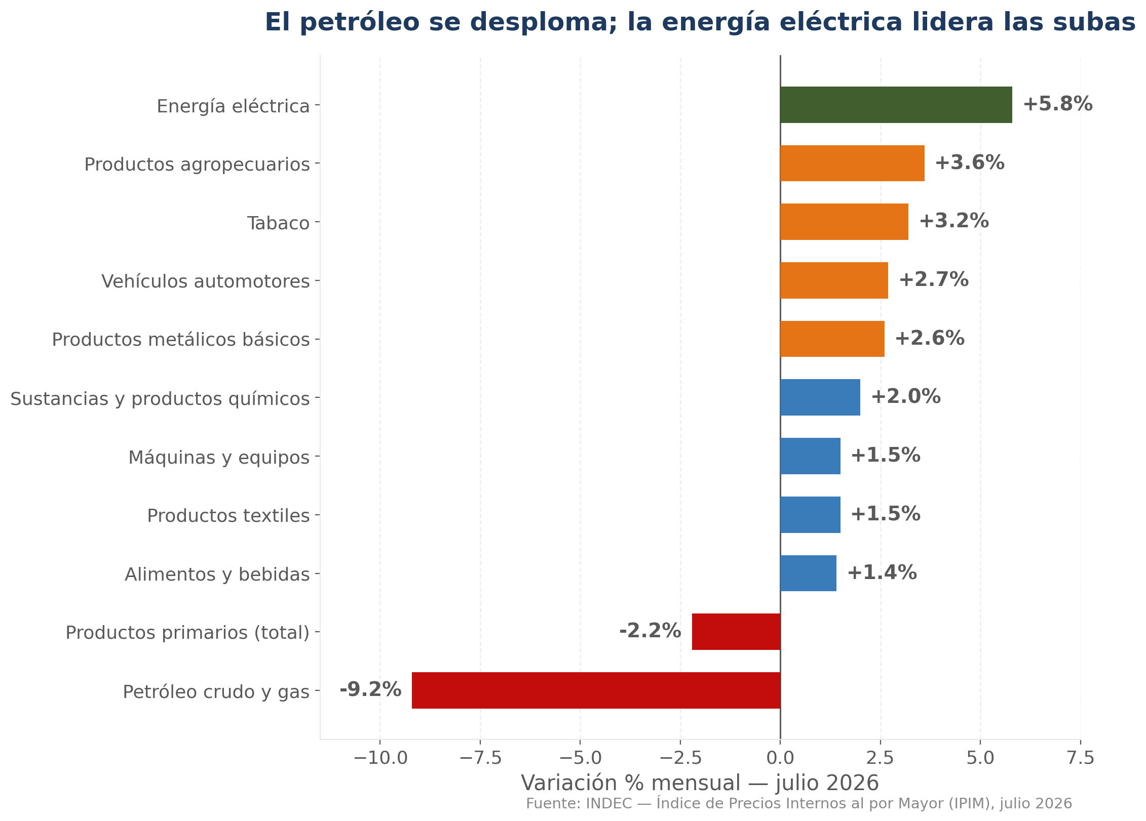
PETRÓLEO ABAJO, ENERGÍA ARRIBA
Variación mensual por división del IPIM, julio 2026
«La brecha entre mayorista y minorista es, en el fondo, un termómetro de margen.»
Notes:
Dato clave visual. Petroleo crudo y gas se desplomo 9,2% mensual, la mayor caida de toda la canasta del IPIM. En el otro extremo, energia electrica -ya transformada- subio 5,8%, la mayor suba del mes. La dispersion dentro del propio sector energetico es la señal mas marcada de julio.

Slide 5
QUIÉN PESA DE VERDAD EN EL ÍNDICE
73,4%
del IPIM son manufacturados y energía eléctrica
Frente a apenas 19,4% de productos primarios y 7,3% de importados
La industria, no el agro ni el petróleo, es el verdadero
motor de fondo de la inflación mayorista.
KARTAL Consulting · kartal.com.ar
«La brecha entre mayorista y minorista es, en el fondo, un termómetro de margen.»
Notes:
Relevancia. Manufacturados y energia electrica representan 73,4% de la ponderacion del IPIM, frente a apenas 19,4% de productos primarios y 7,3% de importados. La suba de 1,8% mensual en ese componente pesa mucho mas en el nivel general que la volatilidad de petroleo o agro.

Slide 6
LO QUE ESTO SIGNIFICA PARA EL PRICING
01
02
03
Cruzar costos
contra el IPIM
Vigilar la
energía eléctrica
No asumir
convergencia
Estimar el margen bruto
real comparando la
estructura de costos
propia con el mayorista,
no solo con el IPC.
Fue la mayor suba
mensual del sistema.
Relevante para todo
negocio con consumo
energetico intensivo.
La brecha puede
cerrarse por baja del
IPC o por suba del
IPIM. Monitorear los
proximos meses.
KARTAL Consulting · kartal.com.ar
«La brecha entre mayorista y minorista es, en el fondo, un termómetro de margen.»
Notes:
Implicancias estrategicas. Tres acciones: 1) Cruzar la estructura de costos propia contra el IPIM para estimar el margen bruto real. 2) Vigilar el costo de energia electrica mayorista, la mayor suba del mes. 3) No asumir que la brecha se cerrara por baja del IPC -podria cerrarse por aceleracion del IPIM.

Slide 7
«La brecha entre mayorista y minorista es, en el fondo, un termómetro de margen. Cerrarla o sostenerla ya no depende solo de la macro: depende de decisiones propias de pricing.»
Agop Karagoz
Director — KARTAL Consulting
kartal.com.ar/informes/precios_mayoristas_julio_2026.php
KARTAL Consulting · kartal.com.ar
Notes:
Cierre. La cita del director resume el argumento central: la brecha entre precios mayoristas y minoristas es un indicador de margen bruto potencial. Las empresas que la entiendan y la monitoreen tienen una ventaja de pricing sobre las que solo miran el IPC como referencia unica.

